Slide 1
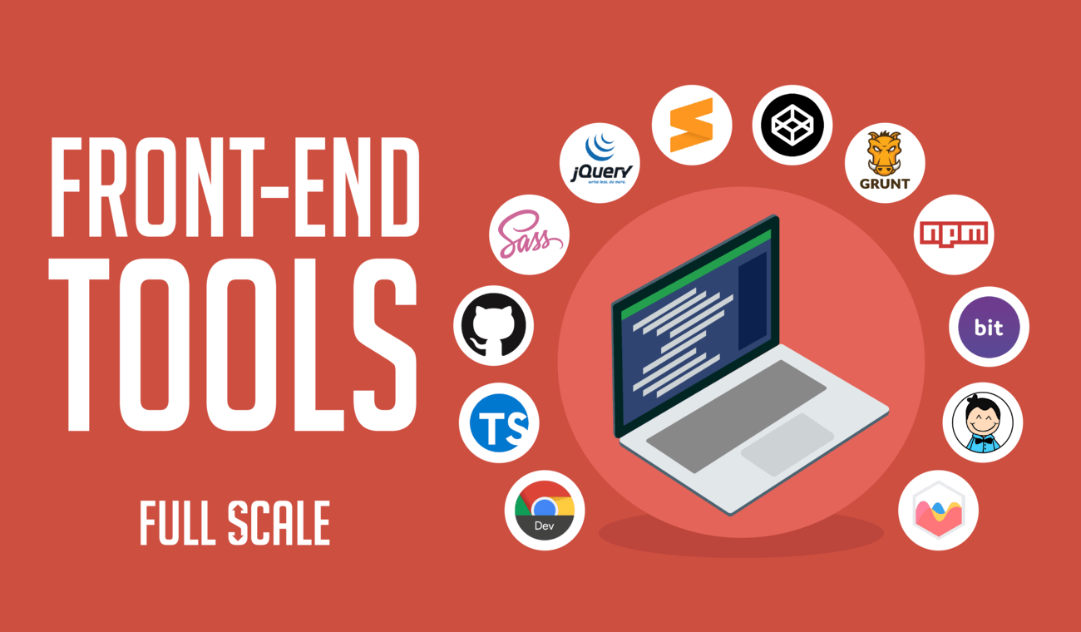

Slide 2
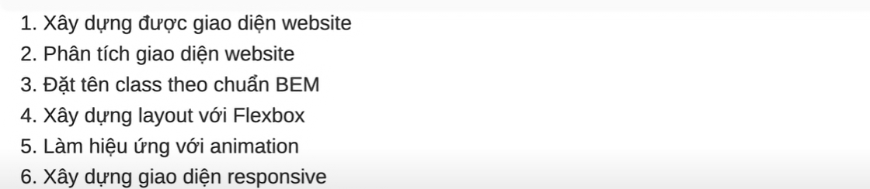

Slide 3
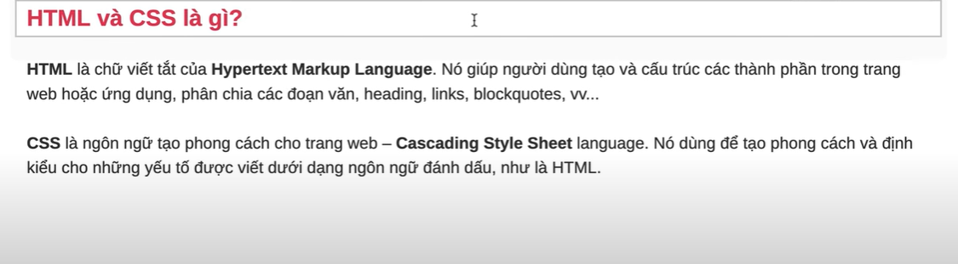

Slide 4
<!DOCTYPE html>
<html>
<head>
<meta charset="UTF-8">
<title>Document</title>
</head>
<body>
<!-- Thẻ h1 -->
<h1>Sinh viên thu nhập "nghìn đô" từ "Game siêu đạo chích"</h1>
<!-- Thẻ p -->
<p>Với mong muốn tái hiện trò chơi gắp thú của tuổi thơ trong phiên bản online, Google cho ra mắt ứng dụng "Game siêu đạo chích". Cuối năm 2015, ứng dụng này đã bước đầu chạy thử nghiệm và mang lại nguồn thu nhập cao cho tác giả.</p>
<!-- Thẻ img -->
<img src="https://i3.ytimg.com/vi/aXwRFbXInyE/maxresdefault.jpg" alt="Sinh viên thu nhập nghìn đô từ Game siêu đạo chích" width="100%" />
<!-- Thẻ p -->
<p>Về ý tưởng thực hiện dự án: "Sau khi tìm hiểu về "Internet of things", mình nảy ra ý tưởng thực hiện một dự án điều khiển thiết bị qua Internet theo mô hình "Nhà thông minh", "Nông nghiệp thông minh" … Trong một lần vô tình xem clip trò chơi gắp thú bên Nhật, mình đã nảy ra ý tưởng biến máy gắp thú trở thành một trò chơi online, từ đó phát triển game phong phú hơn và mang theo một cốt truyện. Mong muốn của mình là đưa người chơi trở về ký ức tuổi thơ nhưng chỉ cần ngồi trước máy tính có thể điều khiển cỗ máy ở xa, gắp trúng sẽ được gửi quà về tận nhà".</p>
</body>
</html>

Slide 5
<!DOCTYPE html>
<html>
<head>
<meta charset="UTF-8">
<title>Document</title>
</head>
<body>
<!-- Làm bài tập trong phần body này -->
</body>
</html>
<!--
Lưu ý: Chức năng nhấn tab hoàn thành thẻ bị vô hiệu hóa,
các bạn vui lòng tự gõ để ghi nhớ cú pháp tốt hơn nhé!
-->
Sử dụng thẻ h1 để hiển thị tiêu đề bài báo
Sử dụng thẻ p để hiển thị nội dung bài báo
Sử dụng thẻ img để hiển thị hình ảnh trong bài báo

Slide 6
Hãy thêm thẻ a có href là https://nestech.vn/vào đoạn trong đoạn văn cho trước.
<p>Trang web nestech.edu.vn thuộc sở hữu bởi - Nền tảng học lập trình web tiên phong tại Việt Nam.</p>

Slide 7
Đoạn code bên index.html có vẻ như đang muốn trình bày hiển thị theo dạng danh sách.
Tuy nhiên với HTML, nếu không sử dụng đúng thẻ phù hợp thì kết quả hiển thị có thể sẽ không theo ý muốn
<h2>Học lập trình cần có gì đặc biệt?</h2>
Học theo lộ trình rõ ràng, bài bản
Ví dụ trực quan, có thực hành sau mỗi bài lý thuyết
Nội dung video dễ hiểu
Người hướng dẫn tâm huyết
Âm thanh, hình ảnh chất lượng cao

Slide 8
Thêm attribute title cho thẻ img với giá trị bất kỳ (không để trống)
Thêm attribute href cho thẻ a với giá trị là một URL hợp lệ
<!--
Sau khi thêm attribute title, hãy mở tab
TRÌNH DUYỆT và đưa trỏ chuột lên hình ảnh
để thấy tác dụng của attribute title
-->
<img src="https://i3.ytimg.com/vi/aXwRFbXInyE/maxresdefault.jpg" alt="A image" width="100%" />
<a>Trang web nestech.edu.vn</a>

Slide 9
Sử dụng CSS internal để CSS cho thẻ h1 có màu red, thẻ p có màu green.
<!DOCTYPE html>
<html>
<head>
<meta charset="UTF-8">
<title>Document</title>
</head>
<body>
<h1>Tổng hợp các sản phẩm 👏👏</h1>
<a href="https://nestech.edu">Xem bài viết gốc</a>
<p>Bài viết này nhằm tổng hợp lại các dự án hoàn thành và chia sẻ trên nhóm. Các dự án dưới đây được mình ngẫu nhiên lựa chọn để đăng chứ không mang tính xếp hạng các bạn nhé.</p>
<h2>FOR ALL 👏👏</h2>
<p>Là trang web không sử dụng quá nhiều kĩ thuật về cả UI lẫn UX nhưng bù lại có chất lượng content tuyệt vời, được phần lớn anh em cộng đồng mạng yêu thích và bình chọn 🤣🤣</p>
<img src="https://media.vov.vn/sites/default/files/styles/large/public/2023-05/giustozzi.jpg" alt="FOR ALL" width="100%">
</body>
</html>

Slide 10
Đoạn code trong index.html đã có sẵn id và class, hãy sử dụng CSS để:
Thêm màu red và font-size: 24px; cho thẻ có id="heading"
Thêm màu green cho các thẻ có class="paragraph".
<h1 id="heading">Tạo dự án ReactJS với Webpack và Babel</h1>
<p class="paragraph">Chào mọi người 🤗🤗</p>
<p class="paragraph">Hôm nay mình có khóa học ReactJS là “Tạo dự án ReactJS với Webpack và Babel”. Mình làm video này với mong muốn chia sẻ cho các bạn có thể hình dung ra dự án được tạo bởi “create-react-app” được xây dựng như thế nào. Các bạn có thể xem thêm video hướng dẫn ở đây nhé.</p>
<p class="paragraph">
<!-- Thẻ strong hoặc thẻ b giúp chữ được in đậm -->
<strong>Click vào hình ảnh này để mở video nhé anh em!</strong>
</p>
<a href=“https: //nestech.edu">
<img src="http://i3.ytimg.com/vi/1EBe-l1E3pM/maxresdefault.jpg" alt="Webpack và Babel" width="100%" />
</a>
<p class="paragraph">
👉👉 Xem ngay khóa ReactJS miễn phí của mình <a href=" https: //nestech.edu">tại đây</a>
</p>

Slide 11
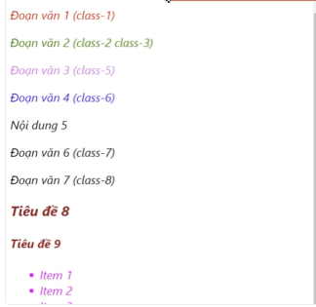
<p class="class-1">Đoạn văn 1.1</p>
<p class="class-1">Đoạn văn 1.2</p>
<p class="class-2 class-3">Đoạn văn 2.1</p>
<p class="class-2 class-3">Đoạn văn 2.2</p>
<div class="class-4">
<p class="class-5">Đoạn văn 3</p>
</div>
<p class="class-6">Đoạn văn 4 - thẻ p</p>
<div class="class-6">Nội dung 5 - thẻ div</div>
<p class="class-7">Đoạn văn 6</p>
<p class="class-8">Đoạn văn 7</p>
<h3>Tiêu đề 8</h3>
<h4>Tiêu đề 9</h4>
<ul class="list">
<li>Item 1</li>
<li>Item 2</li>
<li>Item 3
<ul>
<li>Item 1 (con Item 3)</li>
<li>Item 2 (con Item 3)</li>
</ul>
</li>
</ul>
<p class="class-9">Đoạn văn 10</p>
<p>Đoạn văn 11</p>
<p>Đoạn văn 12</p>
<p class="class-10">Đoạn văn 13</p>
<p>Đoạn văn 14</p>
<p>Đoạn văn 15</p>
<div>Vật cản</div>
<p>Đoạn văn 16</p>
<p>Đoạn văn 17</p>
<p>Đoạn văn 18</p>

Slide 12
"Tiêu đề 2" được CSS màu đỏ (red)
"Tiêu đề 2" CSS font-size 28px
"Tiêu đề 1" & "Tiêu đề 3" không bị ảnh hưởng
<h2 class="title">Tiêu đề 1</h2>
<div class="post-item">
<h2 class="title">Tiêu đề 2</h2>
<h2>Tiêu đề 3</h2>
</div>

Slide 13
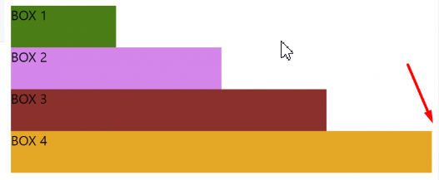
* {
/* Comment/uncomment để xem thay đổi trên tab TRÌNH DUYỆT */
margin: 0;
}
.box {
height: 50px;
}
.box1 {
width: 25%;
background-color: green;
}
.box2 {
width: 50%;
background-color: violet;
}
.box3 {
width: 75%;
background-color: brown;
}
.box4 {
width: 100%;
background-color: orange;
}

Slide 14
Reset
<h1>Hơn 10.000 lượt tải game 'Siêu đạo chích' năm 2016</h1>
<p>Khác với những trò gắp thú thông thường chỉ vận hành offline hoặc ra game center, game "Siêu đạo chích” là trò chơi đầu tiên tại Việt Nam cho phép người dùng tương tác với một thiết bị vật lý là máy gắp thú, sử dụng kết nối Internet để điều khiển máy và nhận hình ảnh từ camera. Với ứng dụng này, người chơi sẽ hóa thân vào những tên đạo chích, sử dụng một thiết bị bay không người lái có tay gắp, nhấc những hộp quà mang bỏ xuống đường hầm. Khi gắp trúng, người chơi sẽ nhận được thông báo kết quả và phần thưởng được đổi trực tiếp ra thẻ cào điện thoại. Tính chất đặc thù của game là phải “chờ đợi” tới lượt mình vì máy chỉ cho phép một người chơi trong một thời điểm.</p>

Slide 15
CSS cho thẻ h1 có màu được lấy từ biến --heading-color
CSS cho thẻ p có màu được lấy từ biến --text-color
<h1 id="heading">Thực hành sử dụng hàm var() trong CSS</h1>
<p class="desc">Hàm var() các bạn đã được làm quen từ bài đặt biến trong CSS đó ^^</p>
--heading-color: #333333;
--text-color: #404040;

Slide 16
Box 2 có màu nền rgba 0, 0, 0, 0.5
.box-1 {
width: 300px;
height: 300px;
background-color: green;
}
.box-2 {
width: 50%;
height: 50%;
color: #fff;
}
<div class="box-1">
<div class="box-2">BOX 2</div>
</div>

Slide 17
Hover vào nút, nút chuyển sang màu nền rgba 240, 81, 35, 0.8
<a class="button" href="https://www.youtube.com/">Youtube</a>
.button {
/* Thêm phần đệm, cho nút dày lên */
padding: 8px 16px;
color: #fff;
background-color: #f05123;
/* Bỏ gạch chân mặc định của thẻ a */
text-decoration: none;

Slide 18
Cho trước một thẻ div đã được CSS màu nền,
hãy sử dụng pseudo elements after để tạo một hình chữ nhật có chiều rộng là 150px,
chiều cao là 100px và màu nền là yellow
<div class="container"></div>
.container {
width: 100%;
height: 100vh;
background-color: purple;
}
.container::after{
content: "";
display: block;
height: 100px;
width: 150px;
background-color: yellow;
}

Slide 19
Hãy đệm thêm vào thẻ div 16px sang cả 4 hướng
<div class="content">
<p>Hello các bạn, tiếng anh là kĩ năng rất quan trọng trong học tập lẫn trong công việc. Trong học tập, giúp bạn tìm được thông tin mới nhất và chính xác. Trong công việc, biết thêm một ngôn ngữ cơ hội thăng tiến dễ dàng hơn.</p>
<p>Duolingo là một ứng dụng giúp học từ vựng phù hợp cho nhiều độ tuổi. Duolingo giúp bạn học về kĩ năng listenning - nghe, speaking - nói. Ngoài học tiếng anh, bạn có thể học những tiếng khác tại Duolingo.</p>
</div>
* {
margin: 0;
padding: 0;
}
.content {
background-color: #ebebeb;
}

Slide 20
Bên tab TRÌNH DUYỆT có một nút "Tham gia nhóm",
vì không có khoảng đệm nên nhìn chưa được đẹp, chưa ra hình thù dạng nút.
Hãy thêm padding trên/dưới là 8px, padding trái/phải là 16px để nút này đẹp hơn.
html {
font-size: 62.5%;
}
.fb-group {
padding: 16px;
}
.heading {
font-size: 2.8rem;
}
.desc {
font-size: 1.6rem;
}
.button-link {
color: #fff;
background-color: #1b74e4;
font-size: 1.6rem;
/* Bỏ gạch chân mặc định của thẻ a */
text-decoration: none;
}
<div class="fb-group">
<h1 class="heading">Tham gia cộng đồng deverloper trên Facebook</h1>
<p class="desc">Hàng nghìn người khác đang học lộ trình giống như bạn. Hãy tham gia hỏi đáp, chia sẻ và hỗ trợ nhau
trong quá trình học nhé.</p>
<a class="button-link" href="https://www.facebook.com/groups/">Tham gia nhóm</a>
</div>

Slide 21
Thêm viền dày 2px, kiểu solid và màu viền #333 cho nút "Tham gia nhóm"

Slide 22
Thêm vào .posts-list margin top 32px ✅
Thêm vào .post-item margin bottom 16px ✅
Thêm vào .post-item .desc margin top 10px ✅
Thêm vào .post-item .min-read margin top 12px
<div class="content">
<h1 class="heading">Bài viết nổi bật</h1>
<!-- Thẻ chứa tất cả các bài đăng -->
<div class="posts-list">
<!-- Bài đăng 1 -->
<div class="post-item">
<h2 class="title">
<a href="https://youtu.be/3MLrjUg4RdU">Tìm hiểu về HTML và CSS</a>
</h2>
<p class="desc">Bài viết sẽ giới thiệu về HTML, CSS là gì, các thẻ cơ bản HTML, CSS. Mục đích của bài viết
để
tổng hợp kiến thức cơ bản về HTML, CSS. Hy vọng được thảo luận....</p>
<p class="min-read">17 phút đọc</p>
</div>
<!-- Bài đăng 2 -->
<div class="post-item">
<h2 class="title">
<a href="https://youtu.be/3Q__SD8aBtw">Update cách sử dụng
Package CSS</a>
</h2>
<p class="desc">Tên cũ là package này Node-sass. Nhưng gần đây họ đã bỏ hỗ trợ Node-sass nên khi cài bạn sẽ
nhận
được warning của...</p>
<p class="min-read">2 phút đọc</p>
</div>
<!-- Bài đăng 3 -->
<div class="post-item">
<h2 class="title">
<a href="https://baochinhphu.vn/thu-tuong-australia-bat-dau-tham-chinh-thuc-viet-nam-102230603141739173.htm">Thời gian và Động lực?</a>
</h2>
<p class="desc">Có lẽ cũng rất lâu rồi mà tôi chưa đụng đến thứ được gọi là "timetable". Hay dân dã hơn thì
người ta hay gọi là "Lịch thường nhật",...</p>
<p class="min-read">6 phút đọc</p>
</div>
</div>
</div>
* {
margin: 0;
padding: 0;
}
html {
font-size: 62.5%;
}
.content {
padding: 16px;
}
.heading {
font-size: 2.8rem;
}
.post-item {
padding: 12px 14px;
border: 2px solid #ccc;
/* Bo tròn góc 16px */
border-radius: 16px;
}
.post-item .title a {
color: #333;
font-size: 2rem;
text-decoration: none;
}
.post-item .desc {
font-size: 1.6rem;
color: #444;
}
.post-item .min-read {
font-size: 1.4rem;
color: #666;

Slide 23
Tạo một hình vuông có cạnh là 100px, màu nền là purple, khoảng đệm cho 4 hướng là 16px.
Hãy thêm thuộc tính box-sizing có giá trị phù hợp để cho kích thước của hình vuông không bị thay đổi khi có border hoặc padding.

Slide 24
Tạo background-image với kích thước hình nền là 150 và lặp lại theo chiều dọc
<div class="box"></div>
.box {
height: 500px;
}

Slide 25
Cho trước class .box đã được CSS ảnh nền,
hãy sử dụng thuộc tính background-size với giá trị phù hợp để ảnh nền hiển thị đầy đủ.
<div class="box"></div>
.box {
width: 300px;
height: 500px;
background-image: url(https://cdn.sforum.vn/sforum/wp-content/uploads/2018/11/3-8.png);
background-repeat: no-repeat;
}

Slide 26
Tùy chỉnh sao cho hình nền cho sẵn tràn đầy đường viền
<div class="box"></div>
.box {
width: 500px;
height: 500px;
background-image: url(https://cdn.sforum.vn/sforum/wp-content/uploads/2018/11/3-8.png);
background-repeat: no-repeat;
background-size: 100%;
border: 20px dashed purple;
padding: 20px;
box-sizing: border-box;
}

Slide 27
Tùy chỉnh sao cho hình nền cho sẵn dính sát bên dưới và dính sát bên phải
<div class="box"></div>
.box {
width: 500px;
height: 300px;
background-image: url(https://cdn.sforum.vn/sforum/wp-content/uploads/2018/11/3-8.png);
background-repeat: no-repeat;
background-size: 200px;
border: 10px solid purple;
box-sizing: border-box;
}

Slide 28
Cho hai hình vuông có kích thước bằng nhau, dùng thuộc tính CSS phù hợp để hình vuông đỏ đè lên một nửa hình vuông xanh.
<div class="red"></div>
<div class="blue"></div>
.blue {
width: 100px;
height: 100px;
background-color: blue;
}
.red {
width: 100px;
height: 100px;
background-color: red;
}

Slide 29
Cho trước một hình vuông có class là .box và một hình vuông bên trong có class là .box-child.
Hãy làm cho hình vuông có class .box-child phủ toàn bộ hình vuông có class là box.
<div class="box">
Học để đi làm
<div class="box-child"></div>
</div>
.box {
width: 500px;
height: 250px;
position: relative;
background-color: #ccc;
}
.box-child {
width: 80px;
height: 80px;
background-color: rgba(128, 0, 128, 0.5);
}

Slide 30
Cho trước thanh header, hãy thêm thuộc tính phù hợp để header có thể dính sát với tab NỘI DUNG và TRÌNH DUYỆT
<div class="box">
<div class="header"></div>
<div class="content" style="margin-top: 60px">
<h1>Danh sách khóa học</h1>
<ul>
<li>HTML/CSS</li>
<li>Javascript</li>
<li>ReactJS</li>
<li>NodeJS</li>
</ul>
</div>
</div>
.box {
height: 2000px;
}
.header {
width: 100%;
height: 40px;
background-color: #000;
}

Slide 31
Cho trước thanh header, hãy thêm thuộc tính phù hợp để header có thể bám dính lên top.
.box {
height: 2000px;
}
.header {
width: 100%;
height: 40px;
background-color: #000;
margin-top: 30px;
}
<div class="box">
<div class="header"></div>
<div class="content" style="margin-top: 60px">
<h1>Danh sách khóa học</h1>
<ul>
<li>HTML/CSS</li>
<li>Javascript</li>
<li>ReactJS</li>
<li>NodeJS</li>
</ul>
</div>
</div>

